Slide 1
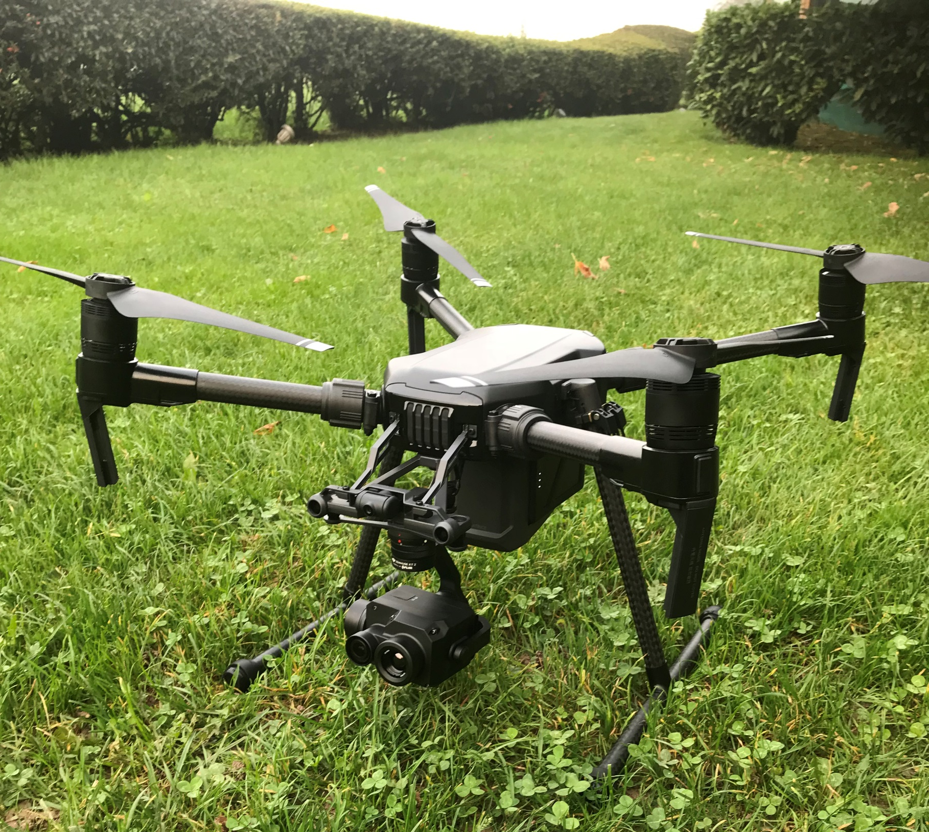
Istituto d'Istruzione Superiore Pavia
Il drone ‘Matrice 200’ in dotazione al Volta

Slide 2
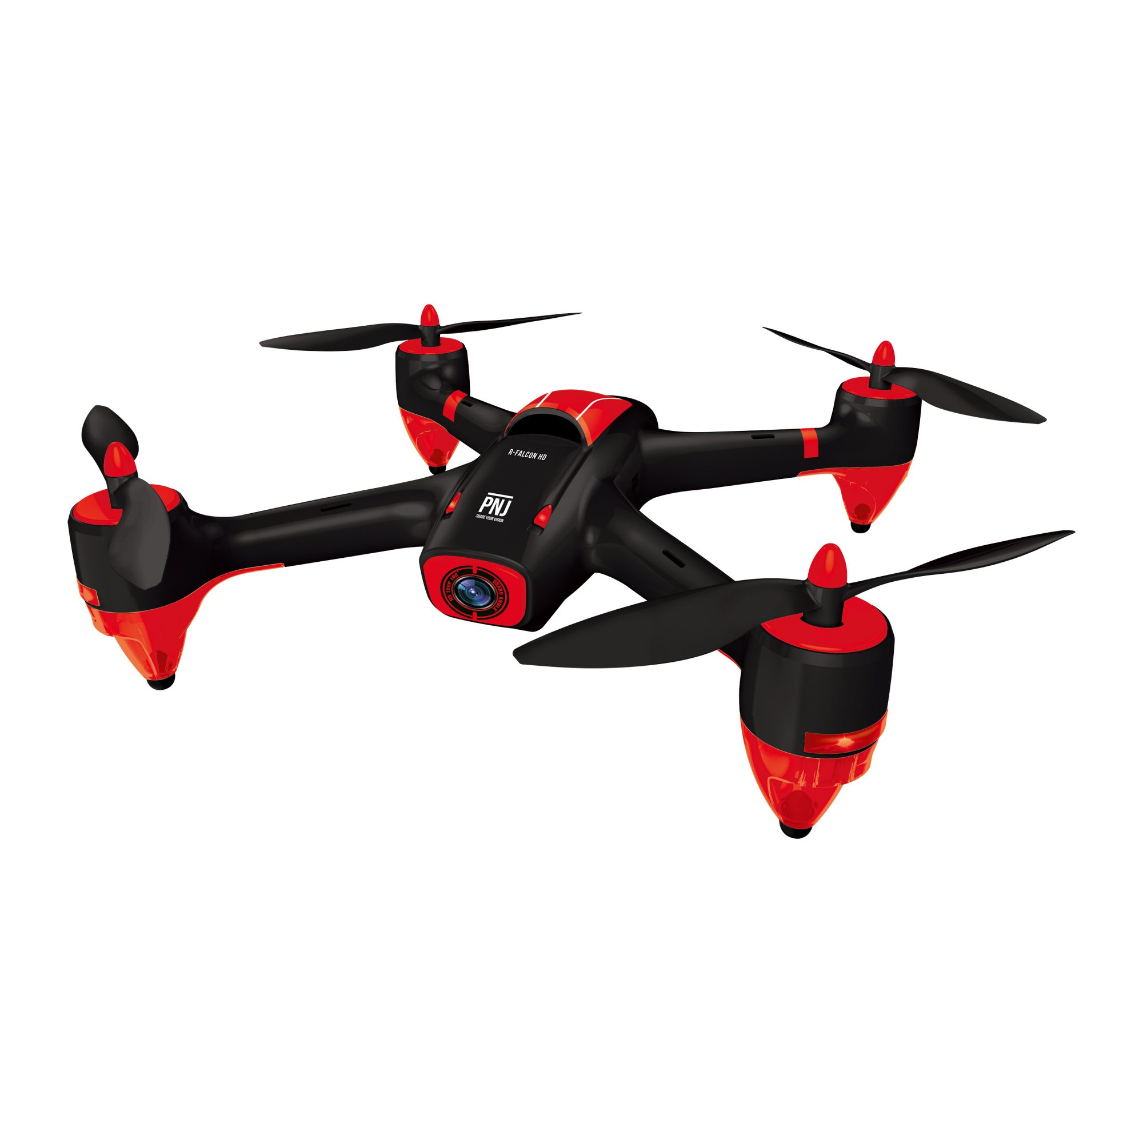
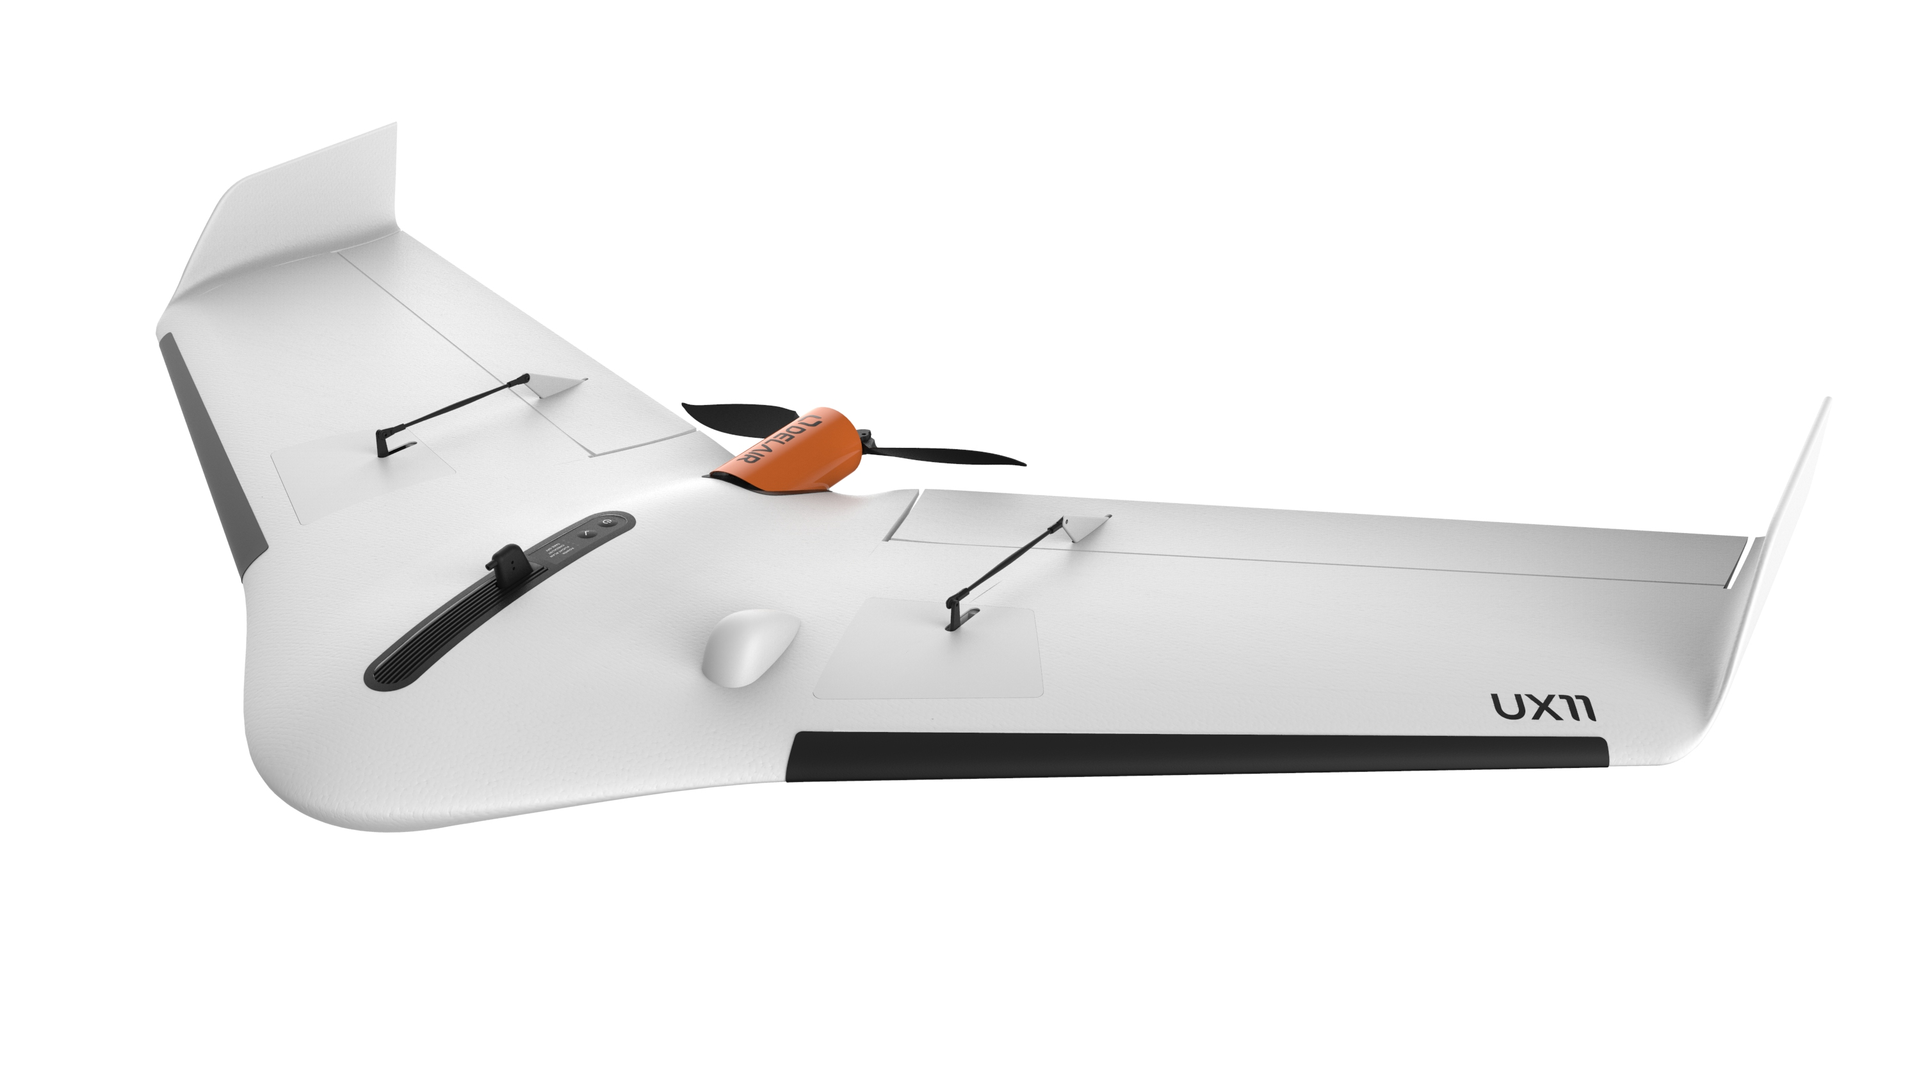
Istituto d'Istruzione Superiore Pavia
CHE COS’È UN DRONE (APR)?
È un apparecchio che vola tramite un sistema di ali o eliche, senza persone a bordo e pilotato da remoto.

Slide 3
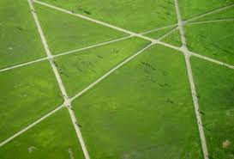
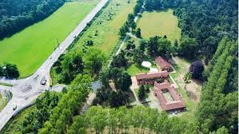
Istituto d'Istruzione Superiore Pavia
A COSA SERVE UN DRONE IN EDILIZIA?
Controllo di edifici e infrastrutture
Rilievi termografici
Verifiche di impianti
Rilievi aerei di supporto alla progettazione
Sorvegliare i cantieri
Effettuare perizie fotografiche
Controllare gli impianti fotovoltaici

Slide 4
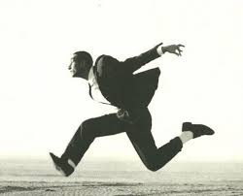
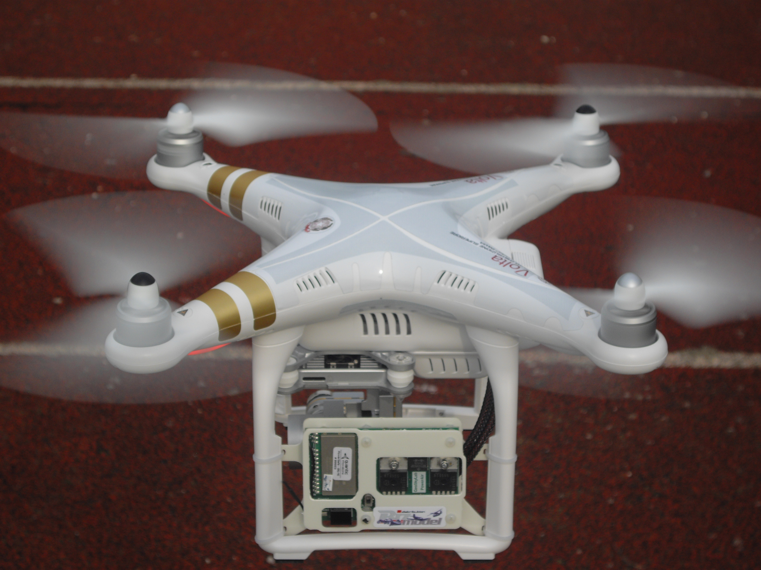
Istituto d'Istruzione Superiore Pavia
COME VOLA UN DRONE?
PER POTERSI SOLLEVARE UN DRONE DEVE PRODURRE UNA FORZA VERTICALE DIRETTA VERSO L’ALTO CHE SI OPPONGA AL PESO

Slide 5
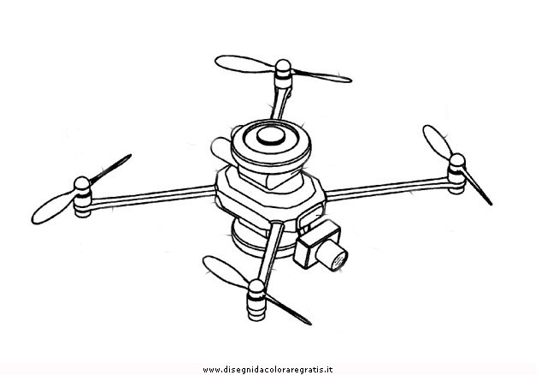
Istituto d'Istruzione Superiore Pavia
QUESTA FORZA È PRODOTTA DALLE ELICHE E SARÀ TANTO MAGGIORE QUANTO MAGGIORE E’ LA LORO VELOCITÀ DI ROTAZIONE

Slide 6
Istituto d'Istruzione Superiore Pavia
LE ELICHE HANNO UN PROFILO PARTICOLARE LA CUI ROTAZIONE PROVOCA UNO SPOSTAMENTO DI MASSA DI ARIA DIRETTO VERSO IL BASSO A CUI CORRISPONDE PER IL PRINCIPIO DI AZIONE E REAZIONE UNA SPINTA AD ESSE VERSO L’ALTO
F₁₂= -F₂₁

Slide 7
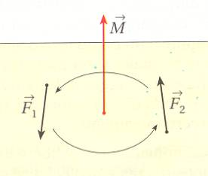
Istituto d'Istruzione Superiore Pavia
IL MOVIMENTO DELL’ELICA OLTRE A GENERARE LA FORZA DI TRAZIONE VERSO L’ALTO, PRODUCE ANCHE UN MOMENTO TORCENTE CHE TENDE A FAR RUOTARE IL DRONE

Slide 8
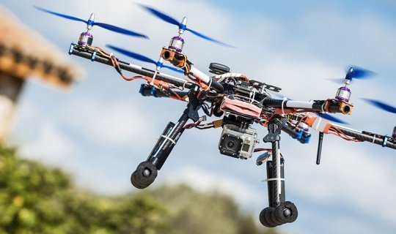
Istituto d'Istruzione Superiore Pavia
PER QUESTO MOTIVO, PER GARANTIRE L’EQUILIBRIO DEL SISTEMA, E’ NECESSARIO CHE LA DIREZIONE DI ROTAZIONE DELLE ELICHE SIA OPPOSTA

Slide 9
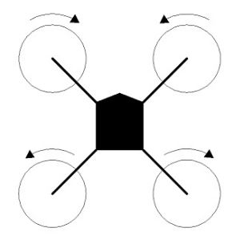
Istituto d'Istruzione Superiore Pavia

Slide 10
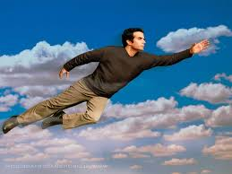
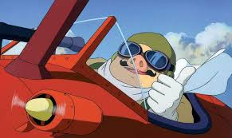
Istituto d'Istruzione Superiore Pavia
CHI PUÒ PILOTARE UN DRONE?
Per usare droni con peso inferiore ai 300 grammi e con una velocità massima di 60Km/h basta inviare la documentazione necessaria all’Enac
Per operare con droni dal peso inferiore ai 2 kg è necessario conseguire l’attestato di volo e superare una visita medica presso un centro riconosciuto.

Slide 11
CHI GUIDA IL DRONE?
Istituto d'Istruzione Superiore Pavia
Per droni con peso superiore ai 2 kg e per usare il velivolo in condizioni critiche (durante calamità, eventi, o particolari condizioni climatiche) il pilota dovrà passare per un iter abbastanza lungo, simile a quello di una vera e propria patente di guida. Va ricordato che il pilota deve essere maggiorenne e deve avere un’idoneità psicofisica adeguata alle funzioni da mettere in pratica. Inoltre, deve dimostrare di possedere conoscenze aeronautiche.

Slide 12
Istituto d'Istruzione Superiore Pavia
Istituto d'Istruzione Superiore Pavia
PER AVERE L'ABILITAZIONE (PATENTE) OCCORRE :
frequentare un corso teorico di 16 h
superare uno skill test teorico
30 missioni di volo ciascuna di 10 minuti
skill test pratico + visita medica.
PRESSO L’ISTITUTO VOLTA DI PAVIA, GLI STUDENTI INTERESSATI POSSONO ACQUISIRE L'ABILITAZIONE.
SI EFFETTUA IL CORSO DI 16 H + SKILL TEST TEORICO SECONDO PROCEDURE ENAC;
LE MISSIONI DI VOLO ED IL RELATIVO TEST SI EFFETTUANO ALL'AVIOSUPERFICIE CLUB ASTRA DI MEZZANA BIGLI

Slide 13
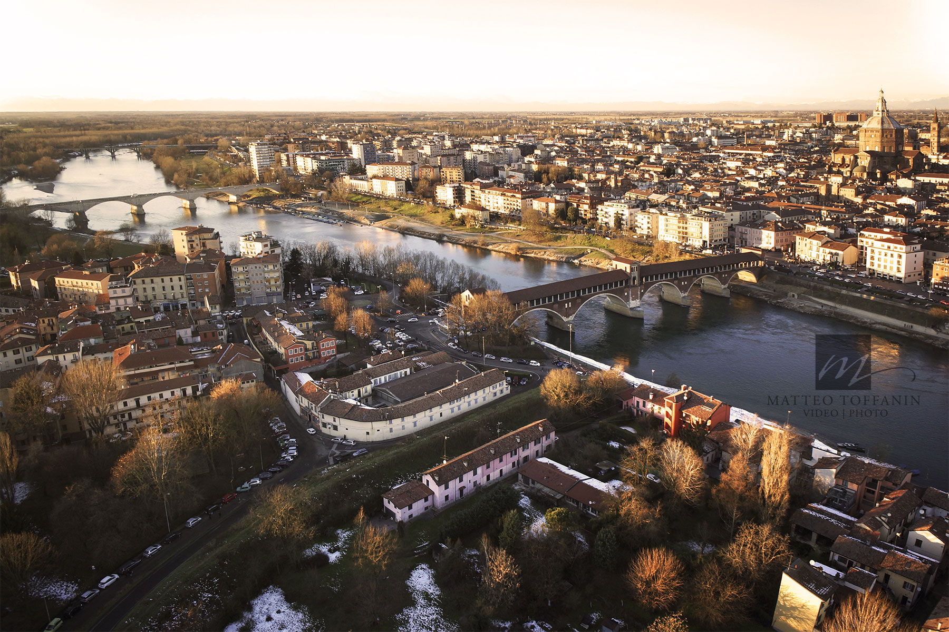
Istituto d'Istruzione Superiore Pavia
Istituto d'Istruzione Superiore Pavia
Istituto d'Istruzione Superiore Pavia
Istituto d'Istruzione Superiore Pavia
Istituto d'Istruzione Superiore Pavia

Slide 14
VEDIAMO SE RICORDI!!!
QUANTO HAI IMPARATO SUL DRONE
Clicca e fai il test
Istituto d'Istruzione Superiore Pavia
Istituto d'Istruzione Superiore Pavia

Slide 15
Istituto d'Istruzione Superiore Pavia
Istituto d'Istruzione Superiore Pavia
Istituto d'Istruzione Superiore Pavia
Istituto d'Istruzione Superiore Pavia
Istituto d'Istruzione Superiore Pavia
Istituto d'Istruzione Superiore Pavia
Istituto d'Istruzione Superiore Pavia
Istituto d'Istruzione Superiore Pavia
Istituto d'Istruzione Superiore Pavia
Istituto d'Istruzione Superiore Pavia
Istituto d'Istruzione Superiore Pavia
Istituto d'Istruzione Superiore Pavia
Istituto d'Istruzione Superiore Pavia
Istituto d'Istruzione Superiore Pavia
Istituto d'Istruzione Superiore Pavia
Istituto d'Istruzione Superiore Pavia

